Slide 1
План-конспект открытого урока
Тема: Игровая лёгкая атлетика

Slide 2
Цель: способствовать закреплению двигательных навыков в игровой лёгкой атлетике
Задачи:
1.Закрепить навыки барьерного бега, прыжков через скакалку, метания детского копья
2.Развить двигательные качества – быстроту , ловкость , координационные способности
3.Воспитать дисциплинированность, трудолюбие , взаимопомощь и коллективизм
Класс: 6
Дата проведения: 7 февраля 2013г
Время проведения: 3 урок 2 смены
Учитель: Донских Е.В., Искаков А.Ф., Прок Д.Э.
Инвентарь и оборудование :
снаряды для метания, сектор для прыжков в длину, скакалки, набивной мяч,
рулетка, эстафетные палочки, стойки, барьеры, ограничительные призмы.

Slide 3
№ | Содержание | Дозировка мин | Методические указания | примечания
1 | Подготовительная часть Построение , рапорт, сообщение задач урока. Повороты на месте Разновидности ходьбы Разновидности бега ОРУ в движении | 10 1-2 1 1 1-2 5 | Обратить внимание на внешний вид уч-ся Мотивация на успех Обратить внимание на осанку В умеренном темпе 10 упр на все группы мышц
2 3. | Основная часть Эстафеты 1.Спринт – Барьерный бег Для каждой команды необходимо 2 дорожки : 1 с барьерами,1 без барьеров. Команды поровну распределяются по полю. Первый участник команды бежит по гладкой дорожке из положения стоя. В конце дистанции участник №1 передаёт эстафету товарищу по команде №2,который принимает ее в то время, когда его рука обхватывает флагшток. Этот участник также начинает бег с кувырка вперёд, но бежит по дистанции обратно, преодолевая барьеры. После кувырка вперёд следующий член команды (№3)бежит по гладкой дорожке и передаёт кольцо игроку №4, который должен пробежать по дорожке с барьерами, и т.д. Результат определяет время: побеждает команда, у которой самое лучшее время. 2.Прыжки со скакалкой Участник выполняет прыжки на скакалке за 15 секунд. Участвует каждый член команды .Лучший результат каждого члена команды засчитывается в общий командный результат. 3.Прыжки вперёд в приседе «Лягушка» Участники по очереди выполняют прыжок на 2 ногах в приседе. Соревнование завершается , когда последний член команды закончил прыжок, и его точка приземления отмечена. 4. Прыжки в разные стороны От центра прыжкового круга участник прыгает вперёд, назад и в стороны. Старт прыжка вперёд осуществляется из центра, затем назад в центр, затем вправо и назад в центр, затем влево и назад в центр, и, наконец, назад и снова назад в центр. 5.Метание детского копья После короткого разбега участник метает копье в зону для метания от линии измерения. Каждая попытка измеряется под углом 90 градусов углом к линии измерения и записывается с интервалом 25 см. Лучшая из 2 попыток каждого члена команды засчитывается в общий результат команды. 6.Формула 1 Это командная эстафета, где каждый участник должен пройти всю трасу. Каждый участник стартует кувырком вперед на мате, оббегает змейкой маркеры на вираже, преодолевает барьеры, и финиширует, передавая эстафетную палочку следующему игроку. Заключительная часть Построение. Подведение итогов соревнований Награждение Рефлексия | 30 5 5 5 5 5 5 5 1 2 2 1 | Передача эстафеты происходит точно так же, как между двумя первыми бегунами. Соревнования продолжаются до тех пор, пока каждый участник не пробежал 1 раз по обеим дорожкам ( значит игрок №9 замыкает соревнование после пробега по барьерной дорожке. Эстафетная палочка находится в правой руке и передаётся каждый раз в правую руку принимающего бегуна. Каждый новый этап начинается с кувырка вперёд. Дети должны прыгать на обеих ногах. Каждому ребёнку даётся 2 попытки Помощник отмечает точку приземления ( положение пяток).Эта точка становится линией старта для второго прыгуна. Дается вторая попытка Каждому участнику даётся 15 секунд на попытку. За каждый выполненный квадрат даётся 1 очко, чтобы в одном круге можно было набрать максимально 8 очков. Из 2 попыток в зачёт идёт лучшая из них. Метание выполняется из 5м зоны разбега. Каждому участнику дается 2 попытки Результат определяет время. Побеждает команда, с наилучшим показателем времени. Отметить ошибки и методы их устранения Отметить особо отличившихся уч-ся Наградить команды дипломами и сладкими медалями Выбор смайликов | Для каждой дорожки необходимо: 2 мата 1 секундомер 4 барьера Высотой50см на рас-ии 6м друг от друга 2 маркера флагштока 1 мягкое кольцо или эстафетная палочка Строго запрещается метать копьё в обратном от линии измерения направлении

Slide 4
Подготовительный материал: Табло
Название команды | Спринт – Барьерный бег | Прыжки со скакалкой | «Лягушка» | Прыжки в разные стороны | Метание детского копья | .Метание набивного мяча | Формула 1 | Очки | Место
6 А
6 Б
Протоколы команд:
Эстафета________________________________________________________
 | Команда Возрастная группа
 | Имя | 1 Попытка | 2 Попытка | Лучшая
1
2
3
4
5
6
7
8
9
10
Всего:

Slide 5
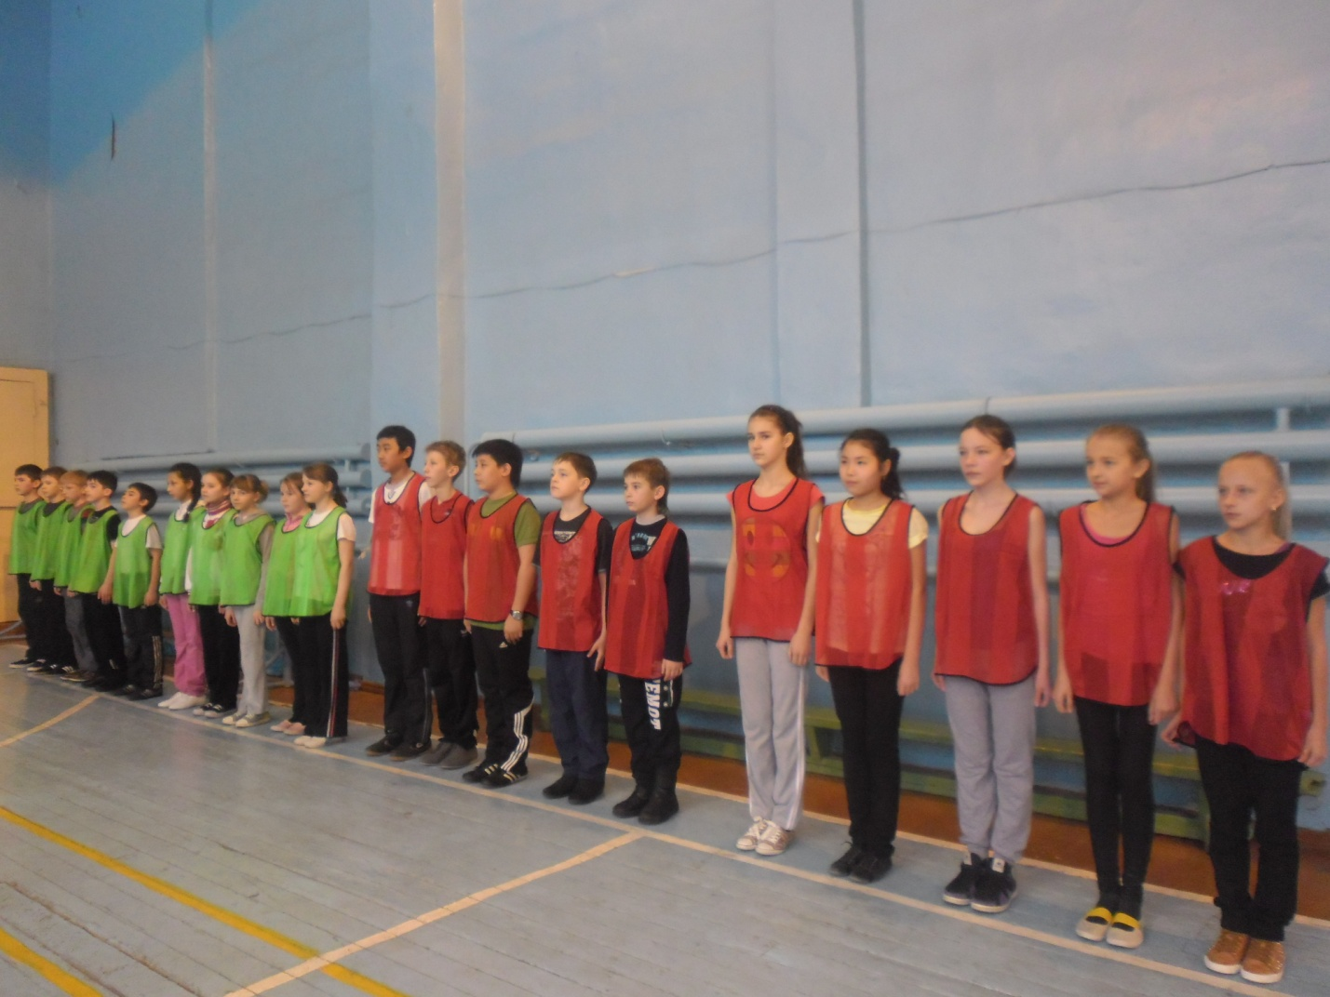
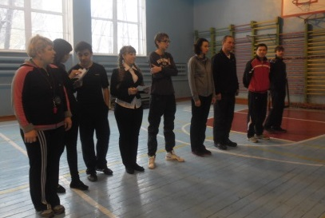
Построение. Рапорт. Строевые упражнения на месте.
Сообщение задач урока. Представление гостей и членов судейского корпуса.

Slide 6
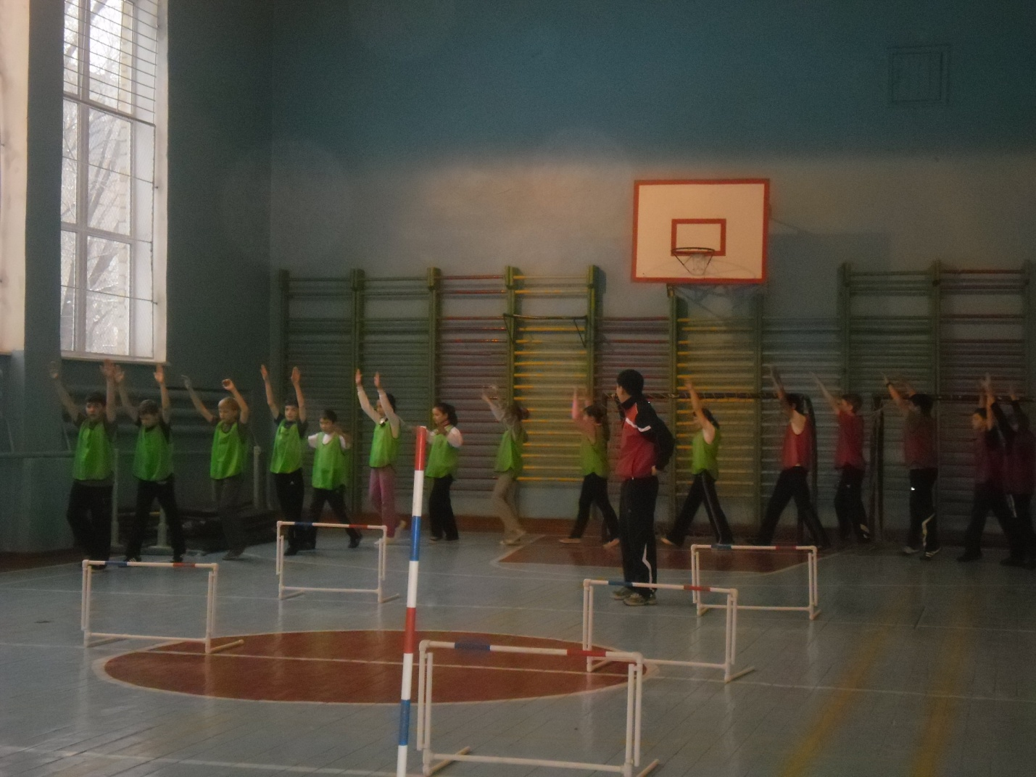
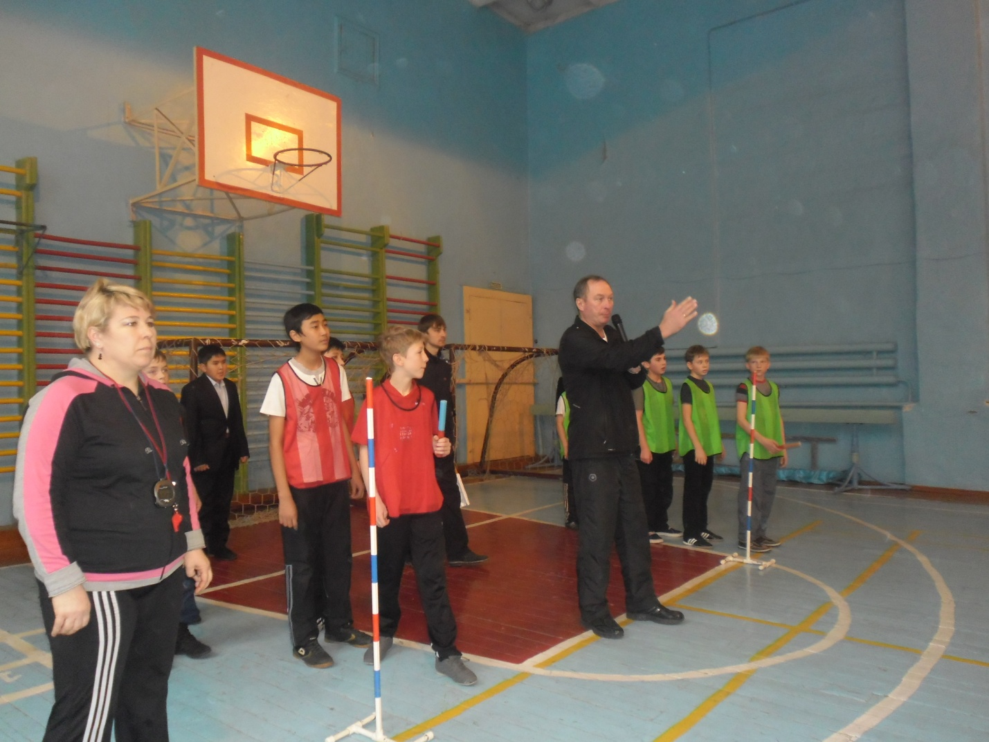
Проведение разминки. Разновидности ходьбы. Разновидности бега.
Обще-развивающие упражнения в движении на все группы мышц.
Первая эстафета: «Спринт – барьерный бег»

Slide 7
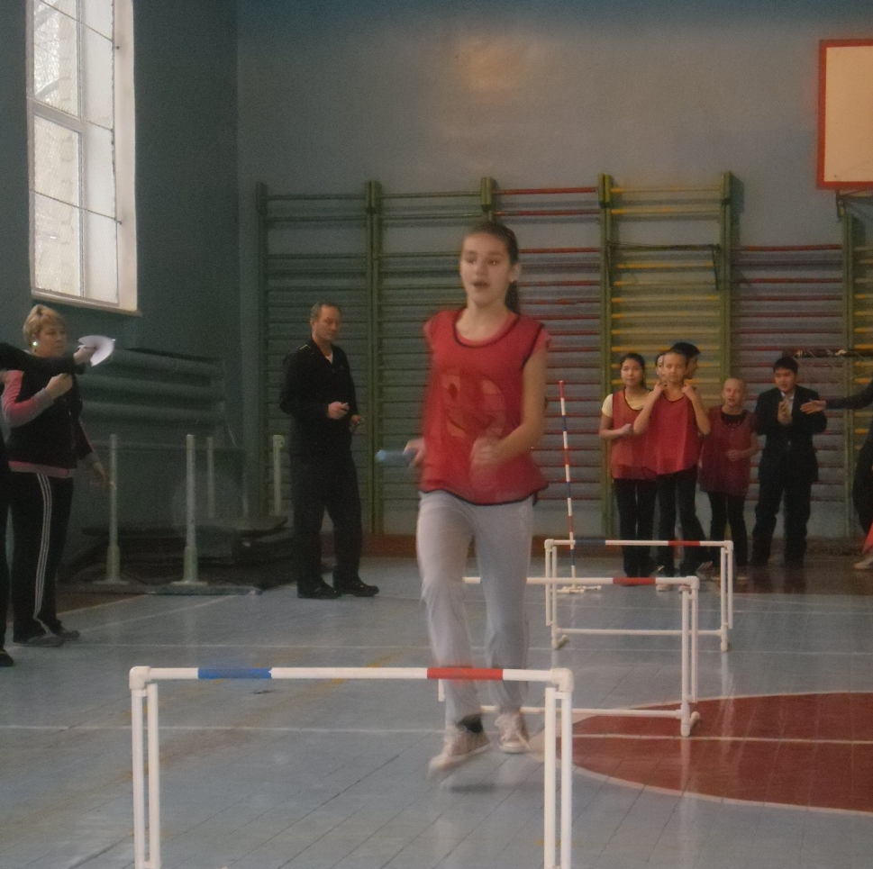
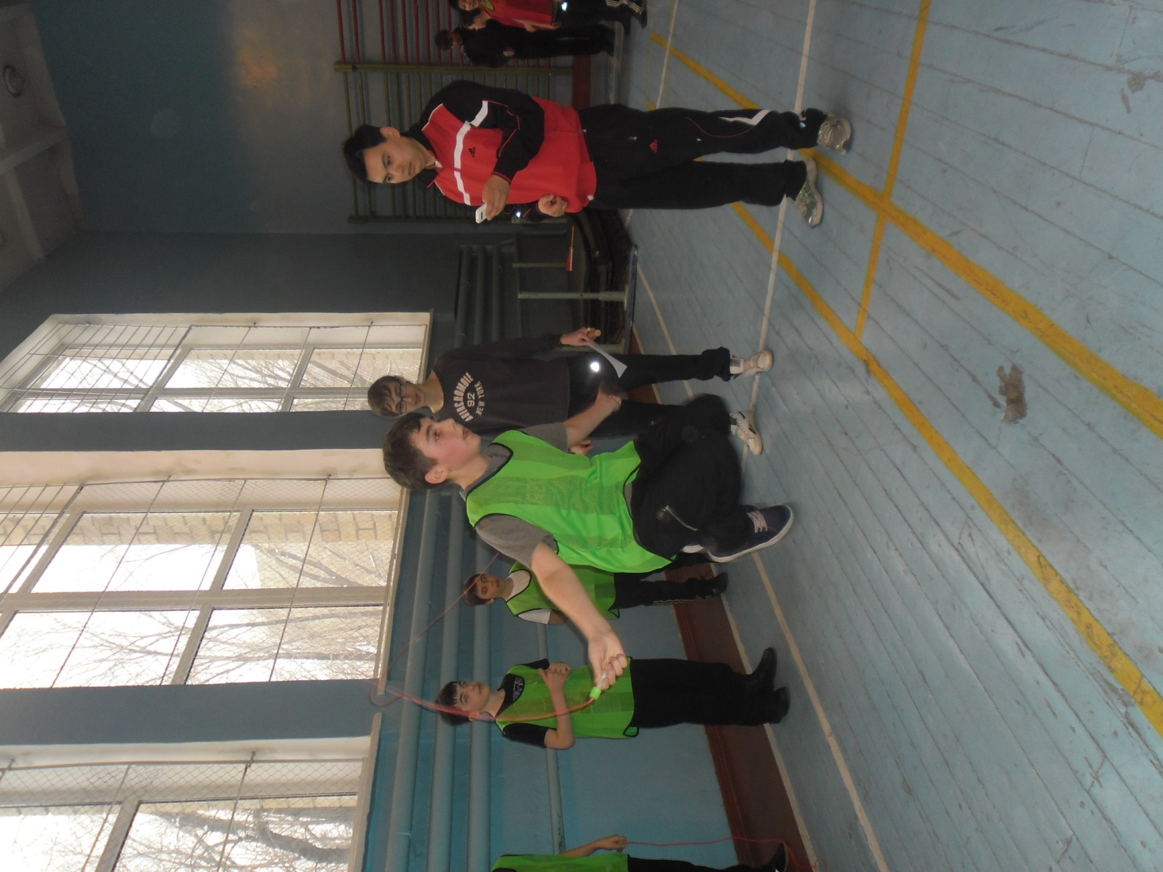
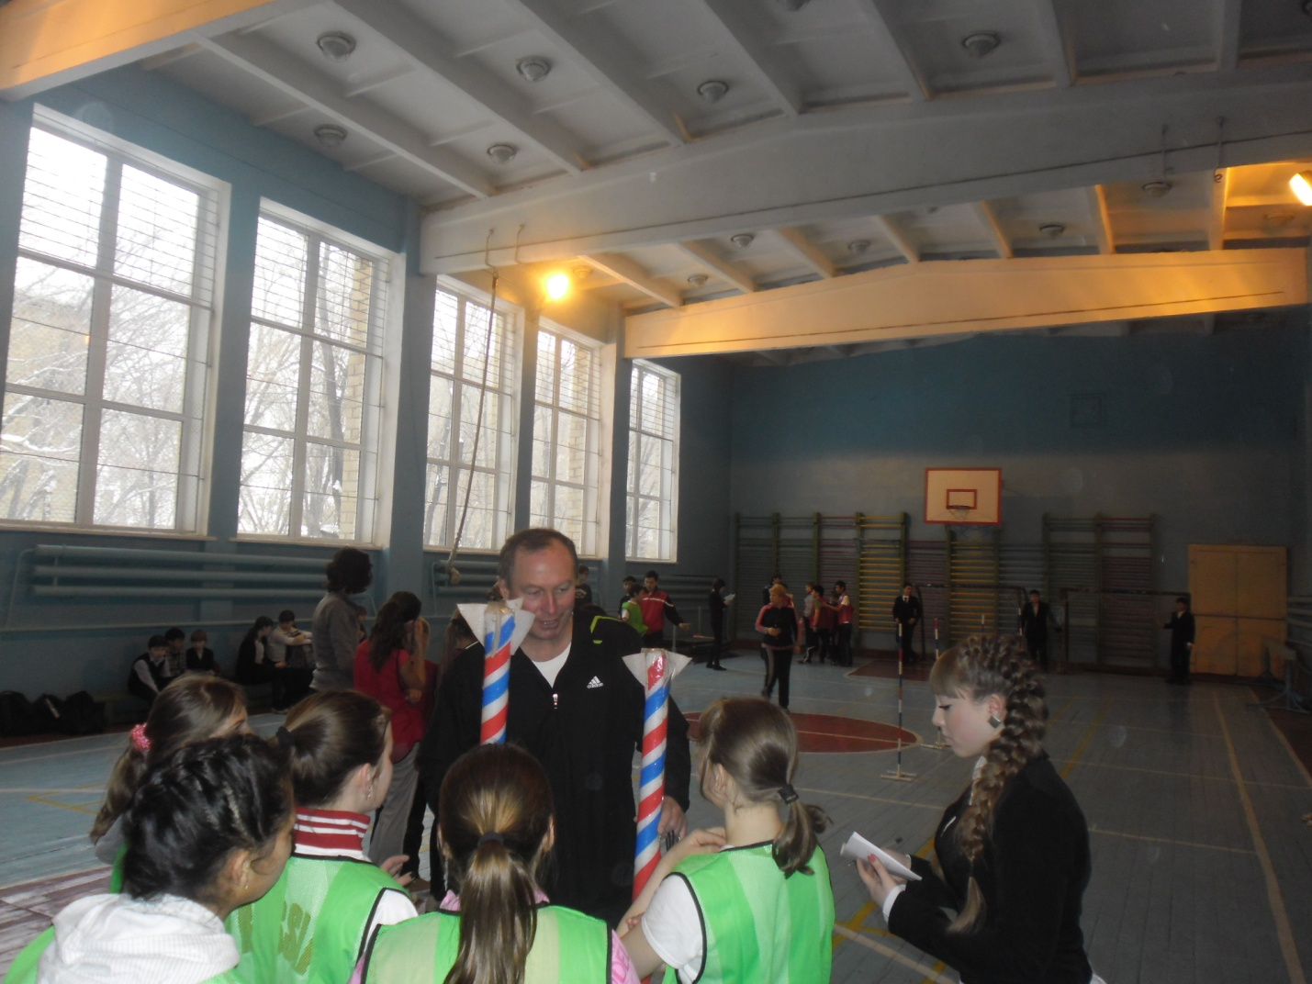
Первая эстафета : «Спринт – барьерный бег»
Работа по станциям : станция «Прыжки на скакалке»
Работа по станциям : станция «Метание детского копья»

Slide 8
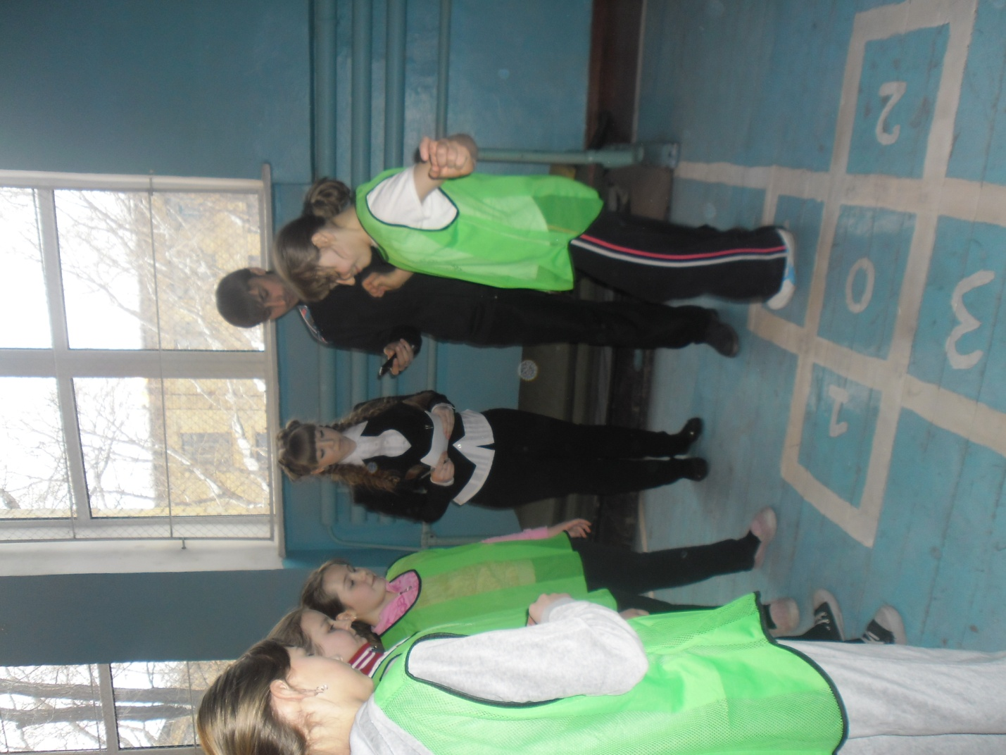
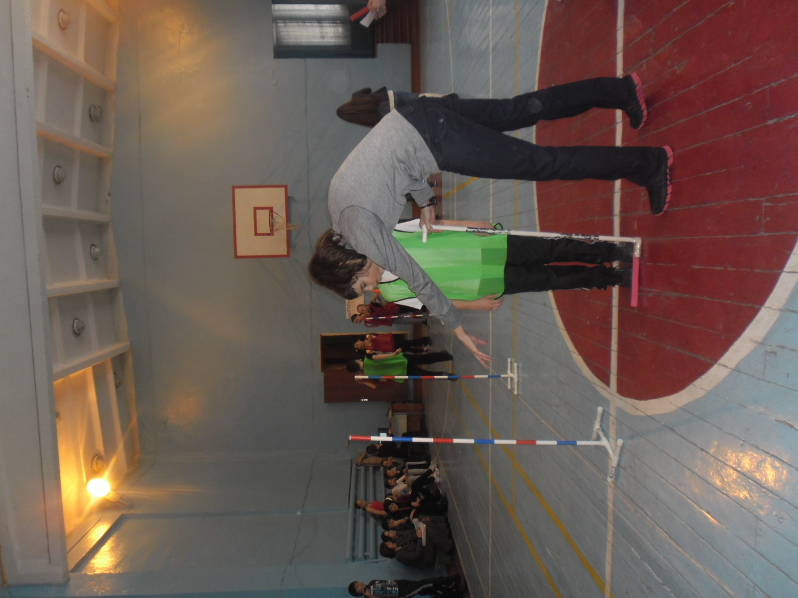
Работа по станциям :
станция «Метание детского копья»
Работа по станциям :
станция «Прыжки в разные
стороны»
Работа по станциям : станция «Прыжки вперёд в приседе» ( «Лягушка»).

Slide 9
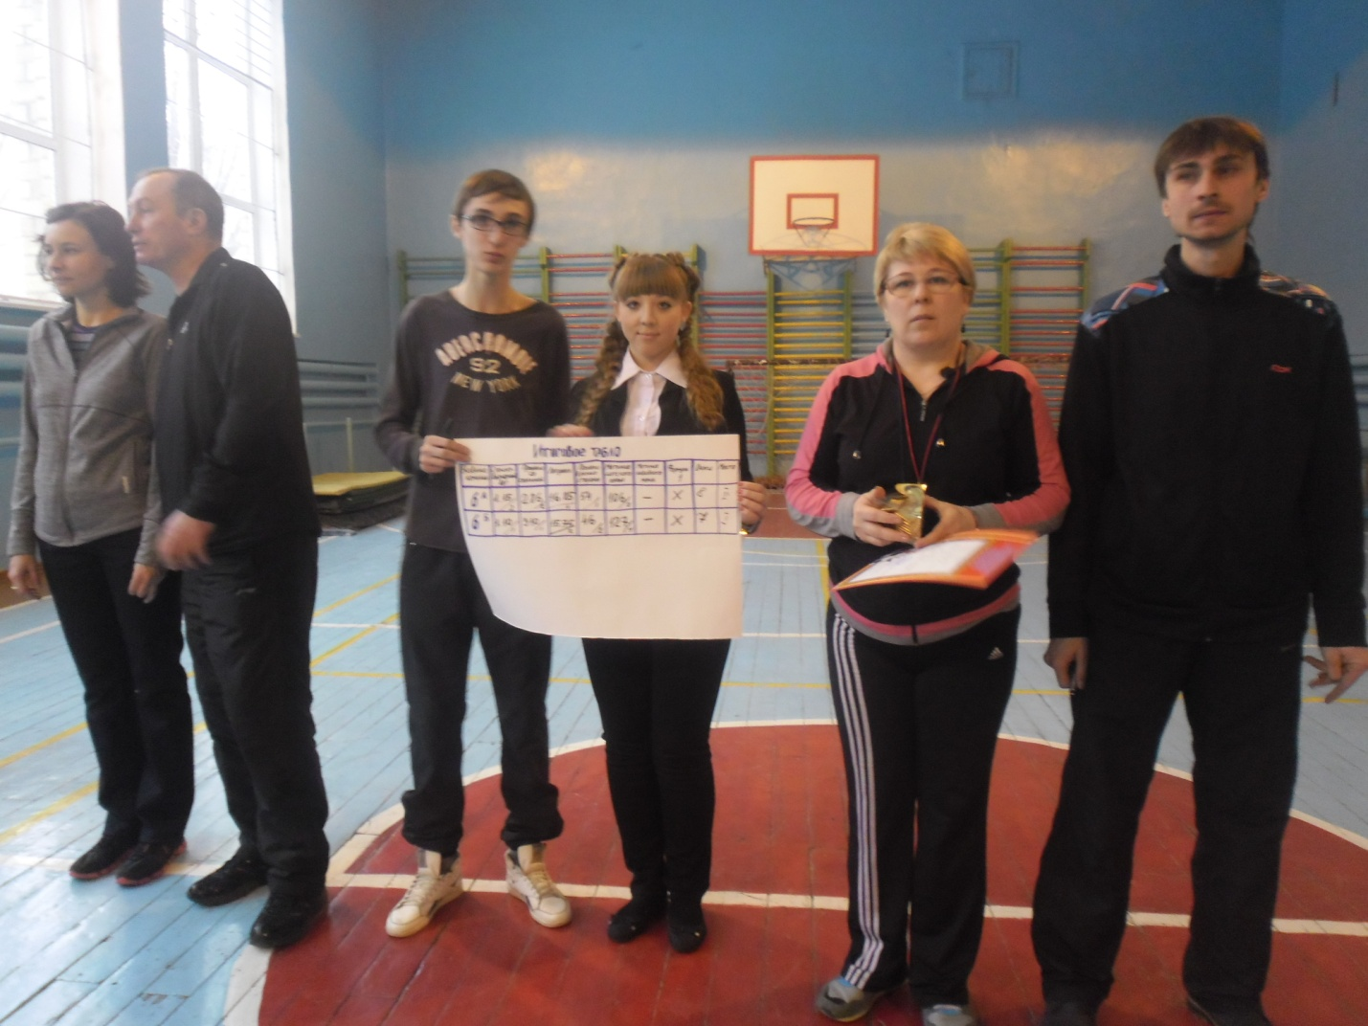
Подведение итогов. Информационное табло. Рефлексия.
Вручение дипломов и сладких медалей .

Slide 10
Спасибо за внимание!

